Slide 1
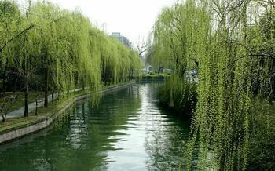
谈谈你的“柳树印象”吧‥‥‥

Slide 2
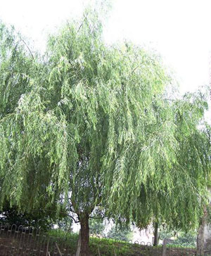
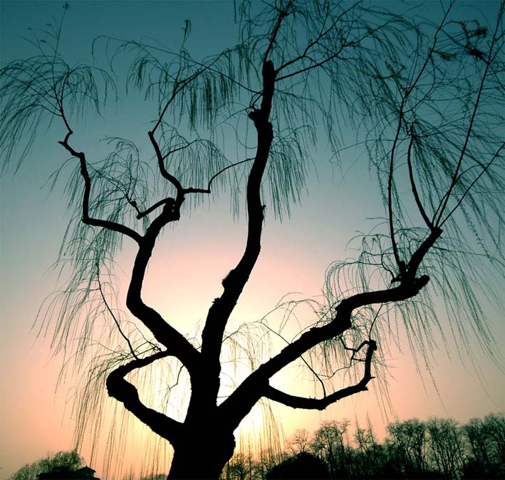

Slide 3
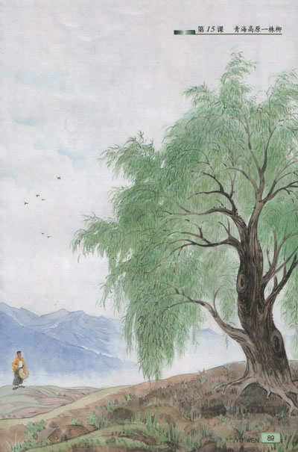
青海高原一株柳

Slide 4
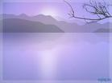
这株柳树大约有两合抱粗，浓密的树叶覆盖出百十余平方米的树阴。树干和树枝呈现出生铁铁锭的色泽，粗实而坚硬。叶子如此之绿，绿得苍郁，绿得深沉，自然使人感到高寒和缺水对生命颜色的独特锻铸。它巍巍然撑立在高原之上，给人以生命伟力的强大感召。
两合抱粗
浓密的树叶
生铁
铁锭
粗实
坚硬
绿得苍郁
绿得深
沉
独特锻铸
巍巍然
撑立

Slide 5
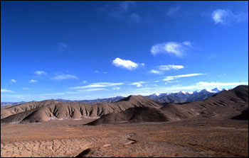
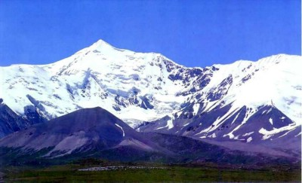
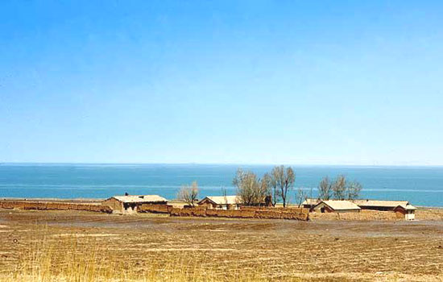
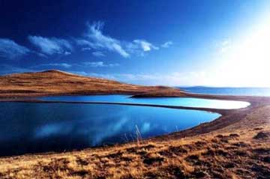

Slide 6
青海高原位于青海省，是青藏高原的一部分，被称为“世界屋脊“，它平均海拔3000米以上，年平均气温很低，最冷可达零下20多度，是全国温度最低的地区，春季有频繁的沙尘暴袭击，届时狂风大作、飞沙走石，能见度很低。夏天有暴雨、雷电、冰雹袭击，冰雹小如黄豆，大如鸡蛋，打在身上非常疼痛。

Slide 7
在青海高原，每走一处，面对广袤无垠的、青草覆盖的原野，寸草不生、青石嶙峋的山峰，深邃的蓝天和凝滞的云团，心头便弥漫着古典边塞诗词的悲壮和苍凉。

Slide 8
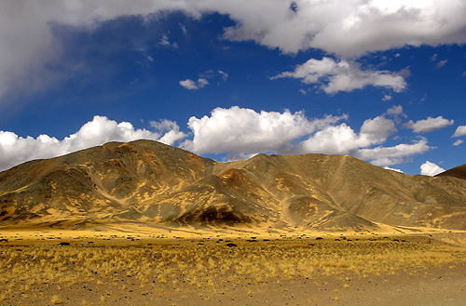
我站在这里，目力所及，背后是连绵的铁铸一样的青山，近处是呈现着赭红色的起伏的原地，根本看不到任何一棵树。没有树族的原野显得尤其简洁而开阔，也显得异常的苍茫。

Slide 9
这株柳树大约有两合抱粗，浓密的树叶覆盖出百十余平方米的树阴。树干和树枝呈现出生铁铁锭的色泽，粗实而坚硬。叶子如此之绿，绿得苍郁，绿得深沉，自然使人感到高寒和缺水对生命颜色的独特锻铸。它巍巍然撑立在高原之上，给人以生命伟力的强大感召。
两合抱粗
浓密的树叶
生铁
铁锭
粗实
坚硬
绿得苍郁
绿得深
沉
独特锻铸
巍巍然
撑立

Slide 10
小组合作
（1）请大家以小组为单位 ，从文中找出作者的几种猜测，试着以“也许”开头说一说。
（2）你还有哪些猜测？请以“也许” 开头，试着说一说，仿写一到两条。

Slide 11
长到这样粗的一株柳树，经历过多少虐杀生灵的高原风雪，冻死过多少次又复苏过来；经历过多少场铺天盖地的雷轰电击，被劈断了枝干又重新抽出了新条。它无疑经受过一次又一次摧毁，却能够一回又一回起死回生。这是一种多么顽强的精神。

Slide 12
①烈日炙烤着大地,一连半年不见一滴水,厚实的土层渐渐裂出了缝,这株柳它……
②刺骨的寒风割过人们的脸颊,其它植物早已被风雪吞噬,这株柳它……
③一声惊雷在天空乍响,闪电无情地劈下时,这株柳……
④像这样严酷的考验只有一次吗?
⑤面对一场场虐杀生灵的高原风雪.它挺过来了,这是一种____精神!
⑥历经一场场铺天盖地的雷轰电击,它挺过来了,这是一种____精神!
⑦经受一次又一次摧毁,它挺过来了,这是一种___________精神!

Slide 13
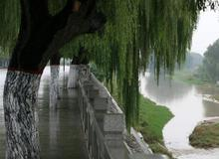
这株柳树在其他柳树无法生存的环境中活下来并生长壮大，要经历一年又一年----------，经历一年又一年---------------，要经历一次又一次----------------、-------------------。它没有抱怨----------------，没有畏怯-----------------，而是--------------------------，以-----------------，成了高原上一方壮丽的风景。这使我们不由得想起了一句名言或俗语：----------------------------------------。

Slide 14

这株柳树没有抱怨命运，也没有畏怯生存之危险和艰难，而是
命运给予它的几乎是九十九条死亡之路，它却在
聚合全部身心之力与生存环境
抗争，以超乎想象的毅力和韧劲生存下来，
终于造成了高原上的一方壮丽的风景。
一线希望之中
成就了一片绿阴

Slide 15
小练笔：
你想到了哪个人?哪句名言、诗句?
站在这株柳的面前,我不由得想到
一个人( ),他(她)就像青海高
原这株柳( )。
站在这株柳树面前，我不由得
想起了一句名言（ ）

Slide 16
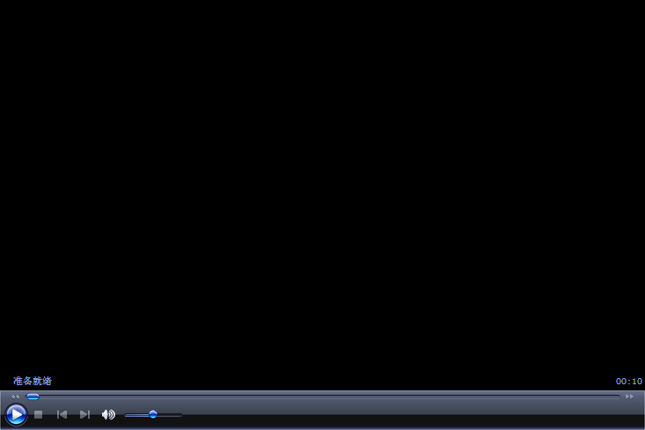

Slide 17
当面对困难时你也会这样做：
我不抱怨命运，也不畏怯生存之危险的艰难，我要聚合全部身心之力与生存环境抗争，以超乎想象的毅力和韧劲生存下来，成长为高原上的一方壮丽的风景。命运给予我的几乎是九十九条死亡之路，我要在一线希望之中成就了一片绿阴。

Slide 18
作业：选做一题。
1.我要做这样的一株柳——读《青海高原一株柳》有感
2.我是青海高原一株柳（以自述的口吻介绍柳树的成长过程。）
3.给青海高原一株柳的一封信。

